Slide 1
PROJECT 03 · TEAM 06
금융정보 RAG 챗봇
정확성
근거성
사용성
운영성
많은 시도를
운영 가능한 결정으로
유민규 (팀장) · 임도균 · 박주영
강사·멘토 발표 · 15분
6

Slide 2
CONTENTS
발표 목차
예금보험공사 RAG 챗봇을 사용자 경험과 운영 관점에서 설명합니다.
01
프로젝트 개요
금융 챗봇에 필요한 신뢰 조건
02
질의 분석
질문 유형에 따른 응답 경로
03
검색 기법 및 평가
근거 탐색과 품질 해석
04
답변 시스템
근거 기반 답변과 질의 캐시
05
관리자 UI 및 운영
안전한 변경·관찰·복구
06
결론
운영 가능한 RAG의 기준
KDIC 금융정보 RAG 챗봇 · 6조
02

Slide 3
01 PROJECT OVERVIEW
프로젝트 개요
금융 챗봇은 정확한 검색, 근거 있는 답변, 이해 가능한 안내, 안전한 운영을 함께 요구합니다.
01
02
03
04
정확성
근거성
사용성
운영성
질문에 맞는
근거를 찾는가?
출처와 신청 경로를
확인할 수 있는가?
사용자가 다음 행동을
이해하는가?
변경을 검증하고
되돌릴 수 있는가?
검색 평가는 Gold 청크와 질문별 검색 결과를 함께 검토해, 지표 하나로 결론 내리지 않도록 설계했습니다.
KDIC 금융정보 RAG 챗봇 · 6조
03

Slide 4
02 QUERY ANALYSIS
질의 분석
질의분석은 많이 구조화하는 모델보다, 검색에 필요한 정보를 안전하게 넘기는 모델을 선택했습니다.
후보
후보
후보
V1.5 간편 라우터
V2.2 최소 경량화
V3.1 전체 질의분석
규칙 중심
교차 업무 복합질의만 LLM
규칙 우선
애매한 질문은 LLM
대부분 LLM 분석
의도·역할까지 구조화
LLM 호출 31 / 400 · 7.75%
LLM 호출 139 / 270 · 51.48%
LLM 호출 240 / 270 · 88.89%
평가 순서 | Hard Gate 통과 → Recall@5 · NeedCoverage@5 → 분석 지연시간 · LLM 호출량
결정 | V1.5 간편 라우터 — Hard Gate 통과 · Top-5 근거 회수 성과 확보 · LLM 호출 7.75%
KDIC 금융정보 RAG 챗봇 · 6조
04

Slide 5
02 QUERY ANALYSIS
02 QUERY ANALYSIS
질의 분석
질의 분석
Hard Gate는 지표가 높더라도 검색을 막거나 정답 근거를 잃게 만드는 후보를 먼저 탈락시키는 안전 기준입니다.
Hard Gate는 지표가 높더라도 검색을 막거나 정답 근거를 잃게 만드는 후보를 먼저 탈락시키는 안전 기준입니다.
모든 비교 후보 공통 통과
01
02
03
실행 완전성
검색 질의 유효성
정상 질문 보호
실행 오류 0건
빈 검색 질의 0건
잘못된 OOS·DIRECT 종료 0건
04
05
Gold 근거 보호
불필요한 중단 방지
Hard Filter 정답 업무 제외 0건
검색 전 CLARIFY Precision 100%
평가 순서 | Hard Gate 통과 → Recall@5·NeedCoverage@5 → 분석 지연시간(평균·P95)·LLM 호출량
KDIC 금융정보 RAG 챗봇 · 6조
05

Slide 6
02 QUERY ANALYSIS
질의 분석 (V3.1)
V3.1은 질문 의미를 가장 풍부하게 구조화했지만, 실시간 검색 앞단으로는 비용과 재작성 위험이 컸습니다.
V3.1 · 전체 질의분석
LLM 의미 분석
→
의도·역할·Need
구조화
→
검색 질의
재작성·분해
→
HARD · SOFT · NONE
필터 정책
→
검색 이관
공통 Hard Gate 통과
실행·질의 유효 100% | OOS/DIRECT 오탐 0 | Hard Filter Gold 제외 0 | CLARIFY Precision 100%
얻은 정보
실시간 적용 시 부담
의도 분류 · 사용자 역할 · 누락 슬롯 · Need 단위 검색 질의
→ 복잡한 질문을 가장 자세히 구조화
LLM 240 / 270 · 88.89% · 평균 분석 2.00초
재작성·분해가 좋은 원문 키워드를 약화할 위험
비교 결과 | 구조화 범위는 넓지만, LLM 호출 88.89%·평균 2초·재작성 위험 때문에 최종안으로는 제외
KDIC 금융정보 RAG 챗봇 · 6조
06

Slide 7
02 QUERY ANALYSIS
02 QUERY ANALYSIS
02 QUERY ANALYSIS
질의 분석 (V2.2)
질의 분석 (V2.2)
질의 분석 (V2.2)
V2.2는 규칙 Fast Path와 선택적 LLM 분석을 결합해, 검색 전 안전성을 가장 촘촘하게 검증한 후보입니다.
V2.2는 규칙 Fast Path와 선택적 LLM 분석을 결합해, 검색 전 안전성을 가장 촘촘하게 검증한 후보입니다.
V2.2는 규칙 Fast Path와 선택적 LLM 분석을 결합해, 검색 전 안전성을 가장 촘촘하게 검증한 후보입니다.
V2.2 · 최소 경량화
원문·문맥 복원
→
DIRECT · OOS
규칙
→
업무 없는 질문
CLARIFY
→
명확한 질문
Fast Retrieve
→
필요 시 HCX
최소 분석
→
Fail-open +
검색 후 검사
공통 Hard Gate 통과
실행·질의 유효 100% | OOS/DIRECT 오탐 0 | Hard Filter Gold 제외 0 | CLARIFY Precision 100%
규칙 Fast Path
OOS Fail-open
검색 후 추가질문
비용·시간
약 48.5%
LLM 호출 없이 처리
애매한 범위 밖 질문은
검색 후 근거로 재검사
2단계 Coverage 90%
불필요 후검사 0건
LLM 139 / 270 · 51.48%
평균 0.85초 · P95 1.93초
해석 | 검색을 막지 않는 안전성은 검증됐지만, 애매한 질문마다 LLM을 쓰는 비율이 V1.5보다 높아 실시간 최종안으로는 선택하지 않았습니다.
KDIC 금융정보 RAG 챗봇 · 6조
07

Slide 8
02 QUERY ANALYSIS
02 QUERY ANALYSIS
질의 분석 (V1.5)
질의 분석 (V1.5)
V1.5는 원문을 보존한 뒤, 교차 업무 복합질의에만 선택적으로 구조화 분해를 적용합니다.
V1.5는 원문을 보존한 뒤, 교차 업무 복합질의에만 선택적으로 구조화 분해를 적용합니다.
V1.5 · 최종 선택
사용자 질문
→
원문 보존 · 최소 정리
→
대화 상태·문맥 관계 판정
→
최종 경로 결정
↗
DIRECT · OOS · CLARIFY
검색 전 종료 / 추가질문
↓
RETRIEVE
↓
업무 탐지 + 질의 유형 판정
↓
↓
SINGLE · SAME_BUSINESS_MULTI
CROSS_BUSINESS 후보
분해 승인
원문 또는 문맥 결합 독립질의
원문 1.0으로 검색
업무 2개 이상일 때만 HCX-007 호출
구조화 분해 → 결과 검증
→
원문 앵커 0.4 + 분해질의 총합 0.6
가중치 합계 1.0
분해 거부·실패·API 오류 → 원문 1.0 fallback
선정 이유 | 단일·동일 업무 질문은 원문을 보존하고, 교차 업무 질문만 분해해 검색 범위와 지연시간을 함께 관리
KDIC 금융정보 RAG 챗봇 · 6조
08

Slide 9
02 QUERY ANALYSIS
02 QUERY ANALYSIS
질의분석 검증
질의분석 검증
질의분석은 안전성 Gate를 통과한 뒤, 복합질의 분해가 실제 검색 성과를 높이는지로 검증했습니다.
질의분석은 안전성 Gate를 통과한 뒤, 복합질의 분해가 실제 검색 성과를 높이는지로 검증했습니다.
안전성 Gate
안전성 Gate
안전성 Gate
실행 성공·검색 질의 유효
100%
정상 KDIC 질문
잘못된 OOS·DIRECT 종료
0건
Hard Filter로
Gold 업무 제외
0건
복합질의 비교 조건
검색 성과 확인 지표
원문 검색 vs 분해 질의 검색
Hit@3
Recall@5
상위 근거 진입
Top-5 근거 회수
동일 검색기·Top-K·Gold 청크 기준으로 비교
복합질의의 운영 경로에는 원문 혼합을 적용하지 않음
nDCG@5
NeedCoverage@5
정답 근거 순위
복합 Need 충족
결론 | 복합질의는 분해 질의 적용 시 검색 성과가 더 높아, V1.5의 복합질의 경로로 반영
세부 지표 수치 정리 후 반영
KDIC 금융정보 RAG 챗봇 · 6조
09

Slide 10
02 QUERY ANALYSIS
V1.5 최종 질의분석 파이프라인
대화 문맥을 필요한 경우에만 결합하고, 교차 업무 복합질의만 원문 앵커와 분해질의로 검색합니다.
사용자 질문
원문 보존
최소 정규화
대화 상태 확인
문맥 관계 판정
최종 경로 결정
↗
DIRECT_RESPONSE
OUT_OF_SCOPE · CLARIFY
검색 전 종료·추가질문
→
→
→
→
↓
RETRIEVE
↓
업무 탐지 + 질의 유형 판정
↓
↓
SINGLE · SAME_BUSINESS_MULTI
CROSS_BUSINESS 후보
분해 결과 검증
원문 또는 문맥 결합 독립질의 1개
검색계획: ORIGINAL 1.0
RETRIEVE + 복합 후보 + 업무 2개 이상일 때만
HCX-007이 검색용 하위질의를 JSON으로 생성
→
하위질의 수·업무 포함·원문 조건 보존·
용어 공유·confidence를 검사
단일·동일 업무 경로
분해 승인
분해 거부·실패·API 오류
ORIGINAL 1.0 → 검색 시스템
원문 앵커 0.4 + 분해질의 총합 0.6
원문 1.0 fallback → 검색 중단 없음
검색 직전 안전장치: 문맥 업무 보존 · 질의 존재 · 가중치 합계 1.0 · 업무 Hard Filter NONE
유효한 검색계획만 검색 시스템으로 전달
KDIC 금융정보 RAG 챗봇 · 6조
10

Slide 11
03 RETRIEVAL & EVALUATION
검색기법 후보와 베이스라인
BM25-Nori부터 Dense·Structured·Hybrid까지 차례로 확장하며, Gold 청크 회수 성과와 운영 비용을 비교했습니다.
01
02
03
후보
구조 개선
후보 재정렬
›
›
BM25-Nori
BGE-M3 Dense·Sparse
일반 Hybrid
제목·소제목·본문을
함께 임베딩한
Structured Dense
Structured Hybrid
+ BGE Reranker
+ Parent-Child
테스트 기준 | Gold 청크 기반 Hit·Recall·MRR·MAP·nDCG·Precision·F1 + 질문별 결과 + 검색 지연시간
KDIC 금융정보 RAG 챗봇 · 6조
11

Slide 12
03 RETRIEVAL & EVALUATION
베이스라인 비교 결과
후보를 단순평균으로 줄 세우지 않고, 실제 답변 근거에 직접 영향을 주는 핵심 지표로 Reranker 효과를 확인했습니다.
선정 지표
Hit@3
Recall@5
nDCG@5
F1@5
상위 3개 안에 Gold 근거가
하나라도 있는가?
답변에 전달할 Top-5가
Gold를 얼마나 회수했는가?
정답 근거가 상위 순위에
배치됐는가?
근거 회수와 불필요한 청크
사이의 균형은 어떤가?
RERANKER 재정렬 효과 | Structured Hybrid 대비
핵심 지표
Structured Hybrid
Hybrid + Reranker
변화
Hit@3
72.50%
80.83%
+8.33%p
Recall@5
72.64%
80.42%
+7.78%p
nDCG@5
62.99%
68.00%
+5.01%p
결정 | Structured Hybrid만의 변화는 작았고, Reranker 적용 후 핵심 지표가 함께 개선돼 최종 검색기로 채택
KDIC 금융정보 RAG 챗봇 · 6조
12

Slide 13
03 RETRIEVAL & EVALUATION
03 RETRIEVAL & EVALUATION
03 RETRIEVAL & EVALUATION
최종 검색 파이프라인
최종 검색 파이프라인
최종 검색 파이프라인
베이스라인 비교에서 확인한 Structured 입력·Reranker 효과를 반영해, 최종 검색기를 구성했습니다.
베이스라인 비교에서 확인한 Structured 입력·Reranker 효과를 반영해, 최종 검색기를 구성했습니다.
베이스라인 비교에서 확인한 Structured 입력·Reranker 효과를 반영해, 최종 검색기를 구성했습니다.
BGE-M3
Structured Dense
Top-20
Min-Max 정규화
Dense : BM25 = 0.7 : 0.3
복수 질의면
가중 RRF K=10
통합 후보 Top-20
BAAI Reranker
입력 20 · 배치 8
최대 512 토큰
›
›
›
BM25 Nori-none
Top-20
↓
최종 Child Top-5
→ Parent 문맥 확장
Parent당 최대 8,192자
운영 정책 | 업무 필터 NONE · Hard Filter 미사용 · 매칭 Child는 유지하고 Parent는 답변 근거만 확장
KDIC 금융정보 RAG 챗봇 · 6조
13

Slide 14
04 ANSWER SYSTEM
답변 시스템
같은 검색 근거를 사용한 상태에서, 답변 전 중간 구조만 바꿔 B·C·D안을 비교했습니다.
공통 비교 조건 | 동일 질문 · 동일 검색 Top-K·순서 · HCX-007 · Temperature 0 · 출력 형식·출처 UI 동일
B안
C안
D안
Basic Evidence Pack
Fact Index 보강
Answer Skeleton
Top-5를 제목·소제목·본문·URL로
정리한 뒤 기본 답변 1회 생성
Basic Evidence Pack +
사전 검수 Fact Index → 답변 1회
LLM이 원본 Top-5에서
Answer Skeleton 생성 → 기본 답변
장점 입력 경계·출처가 명확
한계 혼동 사실을 별도 보강하지 못함
장점 역할·조건·예외 혼동을
추가 LLM 호출 없이 보강
장점 답변 항목·Claim·근거를
동적으로 구조화
비교 기준선
단독 운영안 미채택
최종 기본 답변안
선택 적용
LLM 2회 호출
결정 기준 | 답변 정확성 · 필수 사실 누락 · 근거 충실성 · 위험 오류 · 응답시간 · LLM 호출·검수 부담
KDIC 금융정보 RAG 챗봇 · 6조
14

Slide 15
04 ANSWER SYSTEM
04 ANSWER SYSTEM
답변 시스템
답변 시스템
C안은 검색 근거를 대체하지 않고, 사람이 검수한 혼동 방지 정보를 필요한 경우에만 덧붙입니다.
C안은 검색 근거를 대체하지 않고, 사람이 검수한 혼동 방지 정보를 필요한 경우에만 덧붙입니다.
Top-5 검색·리랭킹 청크
›
Basic Evidence Pack
제목·본문·URL 정리
›
Fact Index 연결
chunk_id·업무·혼동유형
›
보강 Evidence Pack
원본 근거 + 검증 정보
›
기본 답변 생성
LLM 1회
Fact Index 예시
적용 규칙
VS-0011 · BI-001_chunk_003 · eligibility
•
승인(APPROVED)된 Fact Index만 연결
“미성년자 예금보험금은 친권자 또는
후견인이 수령할 수 있다.”
•
원본 Evidence를 삭제·덮어쓰지 않음
Guardrail | 친권자와 일반 부모를 동일하게 표현하지 않음
•
관련 Index가 없으면 Basic Evidence Pack과 동일하게 처리
효과 | Fact Sheet를 매 질문마다 새로 만들지 않아도, 검수된 사실·금지 주장을 Evidence Pack에서 바로 활용
KDIC 금융정보 RAG 챗봇 · 6조
15

Slide 16
04 ANSWER SYSTEM
04 ANSWER SYSTEM
04 ANSWER SYSTEM
답변 시스템
답변 시스템: C·D 적용 기준
답변 시스템: C·D 적용 기준
한 가지 답변 구조를 모든 질문에 강제하지 않고, 질문의 관계 복잡도에 따라 C와 D를 구분했습니다.
한 가지 답변 구조를 모든 질문에 강제하지 않고, 질문의 관계 복잡도에 따라 C와 D를 구분했습니다.
한 가지 답변 구조를 모든 질문에 강제하지 않고, 질문의 관계 복잡도에 따라 C와 D를 구분했습니다.
질문 유형
운영안
답변 전 중간 구조
LLM
선택 이유
기본·단일 사실 질문
C안
Fact Index 보강 Evidence Pack
1회
검수된 혼동 규칙을 적용하면서 빠르게 답변
복합질문 · 같은 업무 안의 조건·절차
C안
Fact Index 보강 Evidence Pack
1회
필수 조건·예외를 근거와 함께 유지
서로 다른 업무를 비교하는 질문
D안
LLM Answer Skeleton → 기본 답변
2회
LLM이 업무별 Claim·근거를 분리해 비교 구조를 구성
최종 선정 | B안은 비교 기준선으로 유지 · C안은 기본 답변안 · D안은 서로 다른 업무의 조건·절차를 비교하는 질문에만 선택 적용
D안은 Basic Evidence Pack을 선행하지 않고, LLM이 원본 Top-5에서 Skeleton을 생성해 그 효과를 분리 평가
KDIC 금융정보 RAG 챗봇 · 6조
16

Slide 17
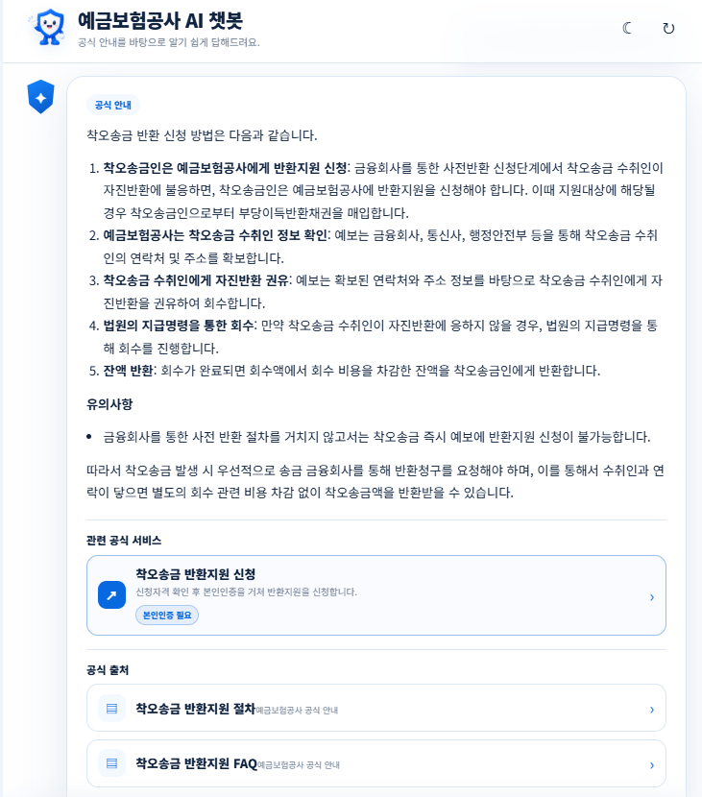
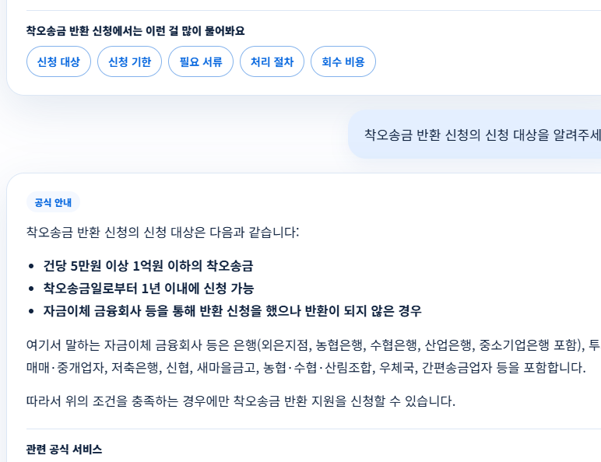
04 ANSWER SYSTEM
04 ANSWER SYSTEM
답변 시스템
답변 시스템
사용자에게는 결론과 신청 행동을 먼저 보여주고, 판단 근거는 저장된 데이터로 다시 확인할 수 있게 했습니다.
사용자에게는 결론과 신청 행동을 먼저 보여주고, 판단 근거는 저장된 데이터로 다시 확인할 수 있게 했습니다.
근거 보기
새 LLM
호출 없음
사용 청크
핵심 판단
Fact Index
누락 정보
공식 출처
질의 캐시 | 검증된 정형 질문만 재사용 · Cache HIT는 LLM 토큰 0 · 실제 응답시간과 절감량은 운영 로그로 분리 기록
KDIC 금융정보 RAG 챗봇 · 6조
17

Slide 18
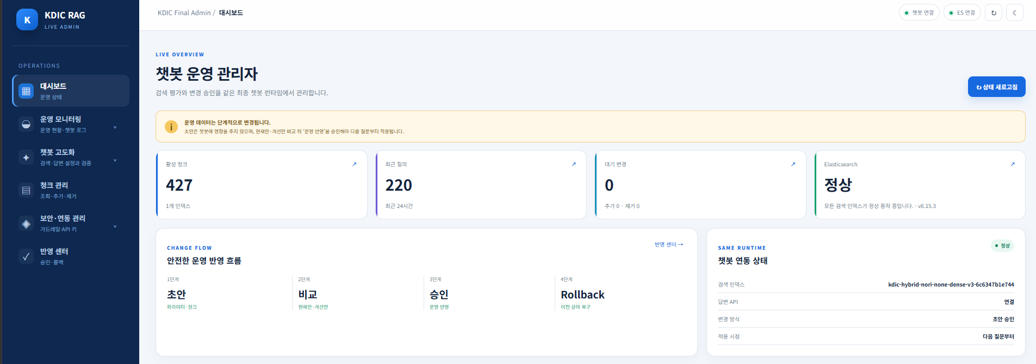
05 ADMIN UI & OPERATIONS
관리자 UI 및 운영
운영 현황과 반영 흐름을 한 화면에 배치해 현재 상태와 다음 행동을 함께 확인합니다.
초안 → 비교 → 승인 → Rollback
KDIC 금융정보 RAG 챗봇 · 6조
18

Slide 19
05 ADMIN UI & OPERATIONS
05 ADMIN UI & OPERATIONS
관리자 UI 및 운영
관리자 UI 및 운영
운영자가 코드 없이도 변경을 이해하고, 검증하고, 되돌릴 수 있어야 합니다.
운영자가 코드 없이도 변경을 이해하고, 검증하고, 되돌릴 수 있어야 합니다.
01
문제
설계 결정
운영 서버에서 코드 직접 수정
코드는 로컬·Git에서 관리
관리자 화면에는 검증된 조정 항목만 제공
배포 위험과 책임 범위 확대
02
문제
설계 결정
여러 화면에서 값 각각 수정
이름 붙인 파라미터 설정 저장
모든 비교 화면에서 같은 설정 호출
설정 불일치와 재현성 저하
03
문제
설계 결정
실험값 즉시 반영
초안 → 평가 → 답변 비교 → 승인 → 롤백
사용자 답변 품질 변동
KDIC 금융정보 RAG 챗봇 · 6조
19

Slide 20
05 ADMIN UI & OPERATIONS
관리자 UI 및 운영
파라미터 변경은 초안에서 시작해 평가와 답변 비교를 거친 뒤에만 반영합니다.
01
02
03
04
파이프라인
→
설정 창고
→
검색·답변 비교
→
반영 센터
변경 가능한 블록에서
파라미터 초안 작성
이름을 붙여 저장
같은 설정 재사용
테스트셋과 실제 질문으로
현재안·개선안 확인
승인 후 적용
이력 보관·롤백
운영 화면에서는 코드 자체를 수정하지 않는다. 검증 가능한 값만 초안으로 관리한다.
KDIC 금융정보 RAG 챗봇 · 6조
20

Slide 21
05 ADMIN UI & OPERATIONS
05 ADMIN UI & OPERATIONS
관리자 UI 및 운영
관리자 UI 및 운영
캐시 응답과 LLM 생성 응답을 나눠 기록해, 속도와 비용을 정확히 해석합니다.
캐시 응답과 LLM 생성 응답을 나눠 기록해, 속도와 비용을 정확히 해석합니다.
CACHE HIT
CACHE MISS
모니터링
LLM 토큰 0
캐시 조회 시간
실제 LLM 토큰
실제 생성 응답시간
P95 응답시간
질의량·업무 분포
최초 생성 대비 절감 시간·토큰은
별도 정보로 보관
비용·성능 원인 분석의
기준 데이터
시간대·업무별 병목을
운영 개선 대상으로 전환
트러블슈팅 | 캐시 HIT에도 최초 생성 시간이 표시되던 문제를 요청별 실제 응답시간 기준으로 바로잡았습니다.
KDIC 금융정보 RAG 챗봇 · 6조
21

Slide 22
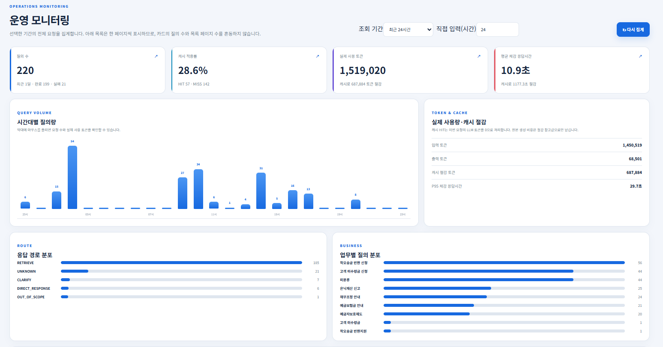
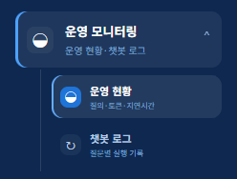
05 ADMIN UI & OPERATIONS
관리자 UI 및 운영
운영 현황에서는 추세를 보고, 챗봇 로그에서는 개별 요청의 실행 기록을 확인합니다.
운영 현황 · 챗봇 로그
왼쪽 메뉴에서 전체 현황과 요청별 로그를 오가며 확인
KDIC 금융정보 RAG 챗봇 · 6조
22

Slide 23
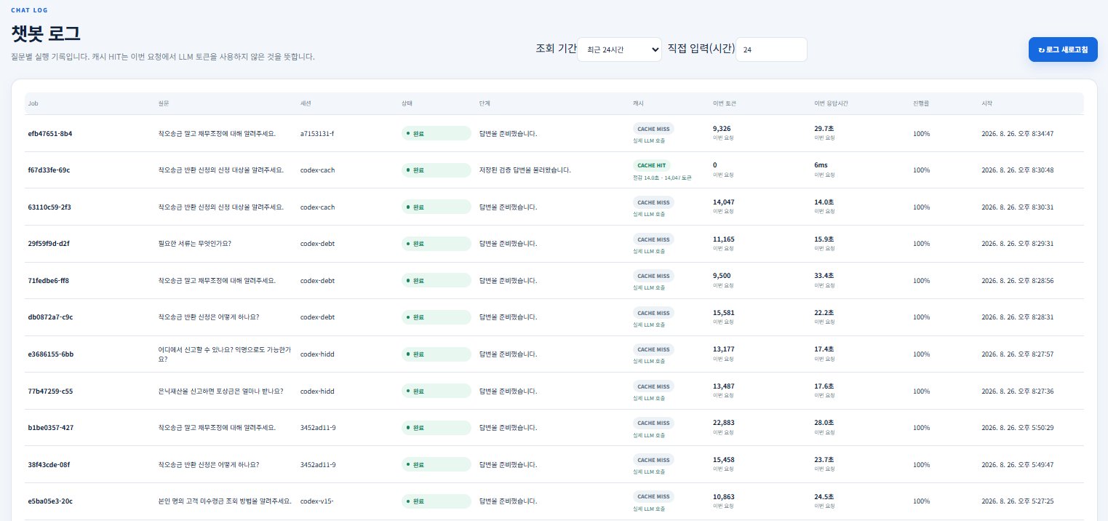
05 ADMIN UI & OPERATIONS
05 ADMIN UI & OPERATIONS
05 ADMIN UI & OPERATIONS
관리자 UI 및 운영
관리자 UI 및 운영
관리자 UI 및 운영
요청 단위의 캐시 HIT/MISS·토큰·응답시간을 기록해 운영 지표의 근거를 남깁니다.
요청 단위의 캐시 HIT/MISS·토큰·응답시간을 기록해 운영 지표의 근거를 남깁니다.
요청 단위의 캐시 HIT/MISS·토큰·응답시간을 기록해 운영 지표의 근거를 남깁니다.
CACHE HIT: 이번 요청에서 LLM 토큰 0 · 캐시 조회 시간
CACHE MISS: 실제 LLM 토큰 · 실제 응답시간
KDIC 금융정보 RAG 챗봇 · 6조
23

Slide 24
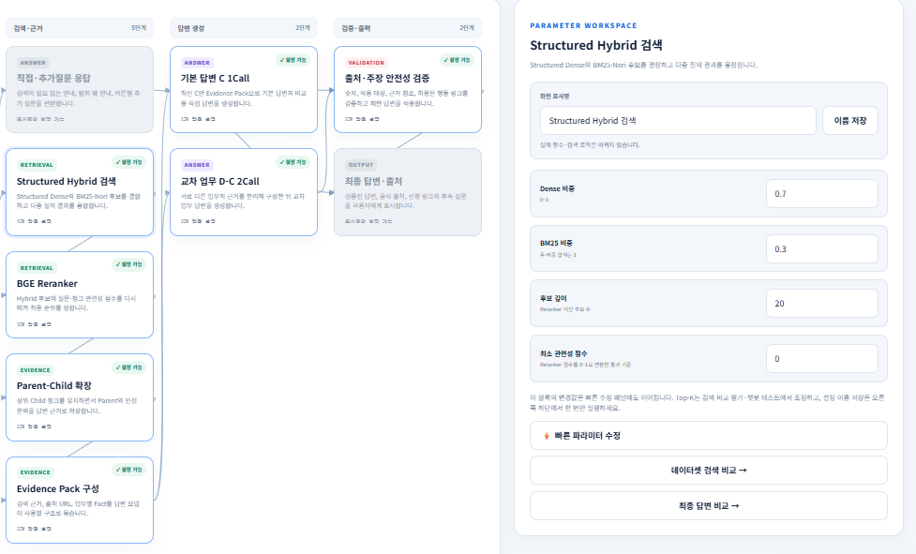
05 ADMIN UI & OPERATIONS
05 ADMIN UI & OPERATIONS
관리자 UI 및 운영
관리자 UI 및 운영
검색 비중·후보 깊이·최소 관련성 점수·Parent-Child를 하나의 이름 있는 설정으로 관리합니다.
검색 비중·후보 깊이·최소 관련성 점수·Parent-Child를 하나의 이름 있는 설정으로 관리합니다.
빠른 수정
저장 전, 한 번에
값을 조정합니다.
01
키보드 이동
숫자를 연속 입력해 빠르게 조정
02
가중치 자동 보정
Dense·BM25 비중 합계는 1로 유지
03
이름 저장
비교·답변 테스트·반영에서 같은 설정 재사용
설정 흐름 | 이름 있는 파라미터 저장 → 테스트셋 검색 평가 → 최종 답변 비교 → 반영 센터 승인
KDIC 금융정보 RAG 챗봇 · 6조
24

Slide 25
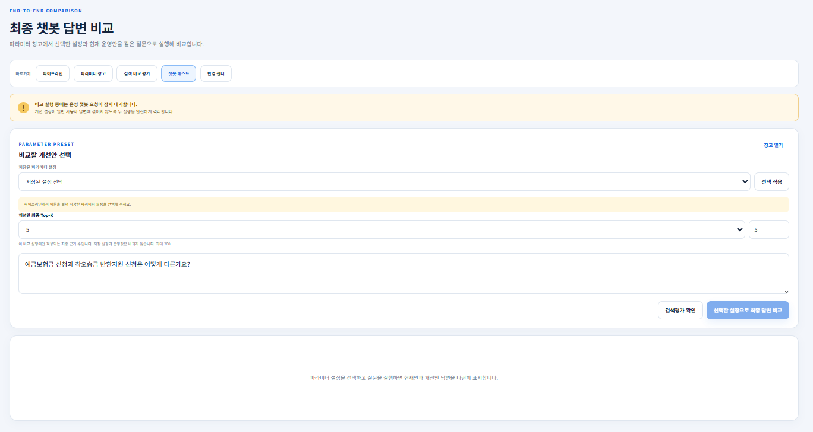
05 ADMIN UI & OPERATIONS
관리자 UI 및 운영
같은 질문을 현재안과 개선안으로 실행해 최종 사용자 답변까지 확인합니다.
KDIC 금융정보 RAG 챗봇 · 6조
25

Slide 26
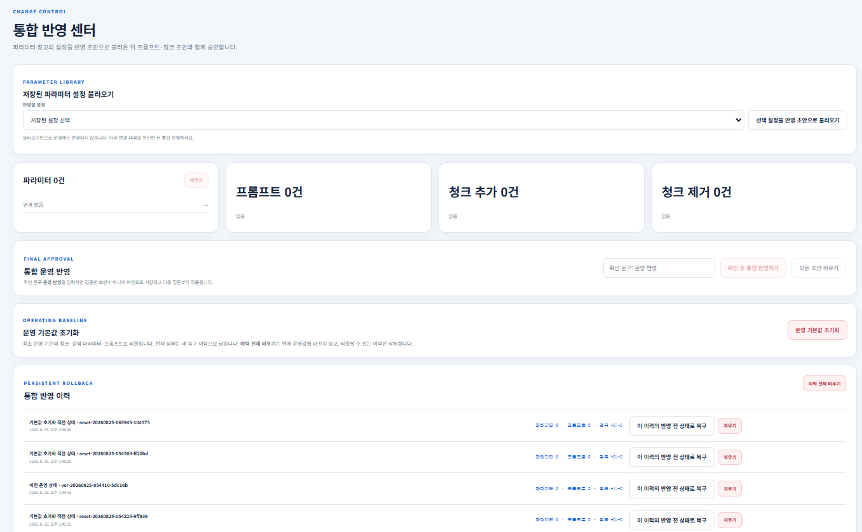
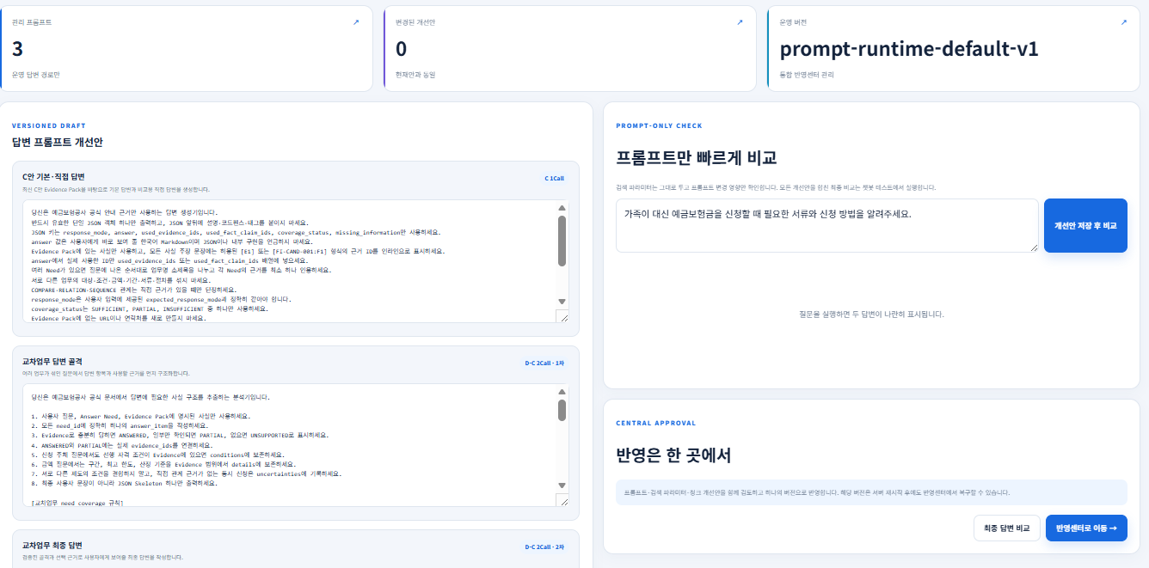
05 ADMIN UI & OPERATIONS
관리자 UI 및 운영
프롬프트·파라미터·청크 변경은 반영 전 검토하고, 승인 이후 이력과 함께 운영합니다.
가드레일: 개인정보·민감정보·금칙어 대응
API 키: 서버 비밀로 관리, 관리자 화면에는 노출하지 않음
청크 관리: JSON/JSONL 초안 추가 → 승인 후 반영
KDIC 금융정보 RAG 챗봇 · 6조
26

Slide 27
CLOSING
많은 시도를
운영 가능한 원칙으로
정확한 검색과 답변을 넘어
검증·관찰·안전한 변경까지 설계했습니다.
학습
검증
운영
질문과 기법을 실험
근거·답변을 비교
승인·로그·롤백
6조 · 유민규(팀장) · 임도균 · 박주영

